Slide 1
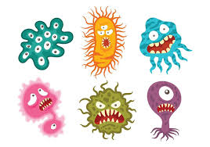
Коли гриби й бактерії приносять користь, а коли – шкодять?
Я досліджую світ
3 клас
Гриби та бактерії
Урок 81

Slide 2
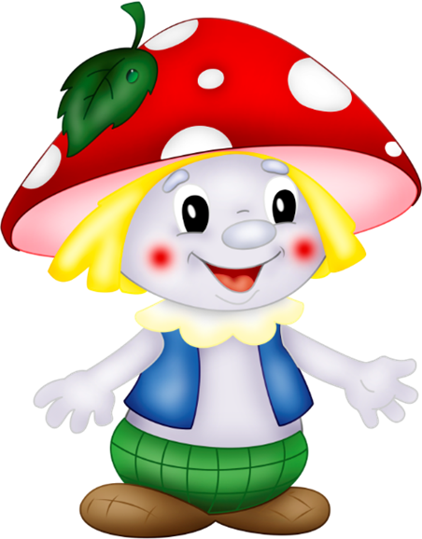
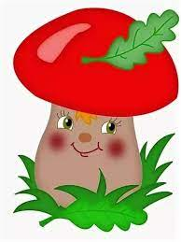
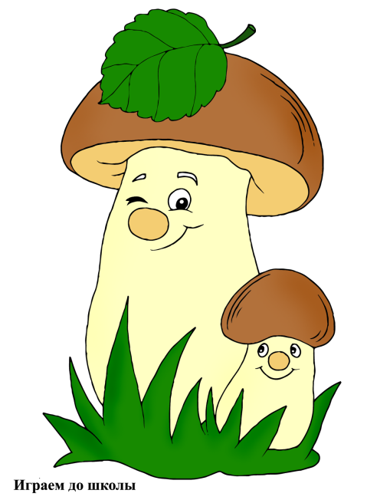

Налаштування на урок
Оберіть гриб свого настрою
Веселий
Сором’язливий
Жартівливий
Щасливий

Slide 3

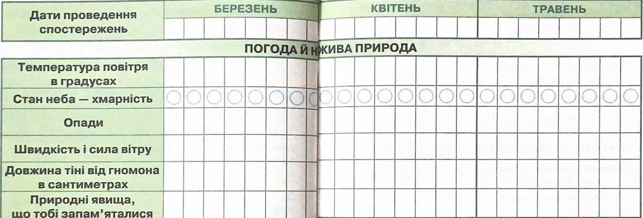
Вправа «Синоптик»
Яка зараз пора року?
Яке число місяця?
Який місяць року?
Який день тижня?
Запиши свої спостереження за неживою природою у календар спостережень
Зошит.
Сторінка
62-63

Slide 4

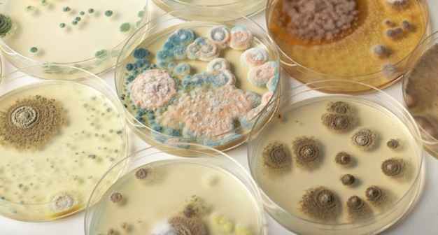
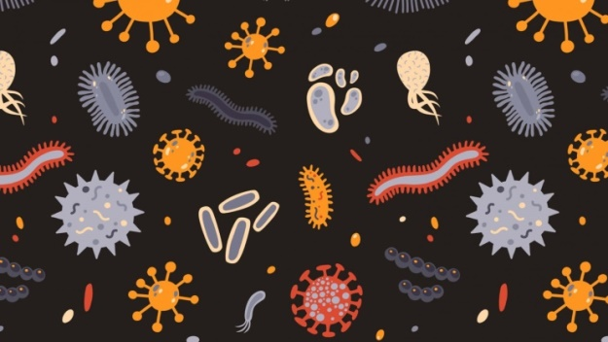
Поміркуймо
Яку будову мають мікроскопічні гриби й бактерії, що між ними спільного?
Чи бувають у їстівних грибів «двійники» — дуже схожі на них, але отруйні.
Як можна захиститися від мікробів?
Сьогодні на уроці ви дізнаєтеся, коли гриби і бактерії приносять користь, а коли шкодять природі і людині.

Slide 5
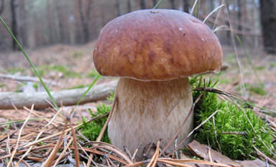
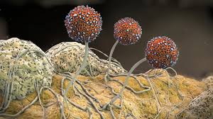
Усі гриби і бактерії мають велике значення для природи й життя людей.
Ролі, які виконують гриби й бактерії на Землі, дуже подібні.
Підручник.
Сторінка
117

Slide 6
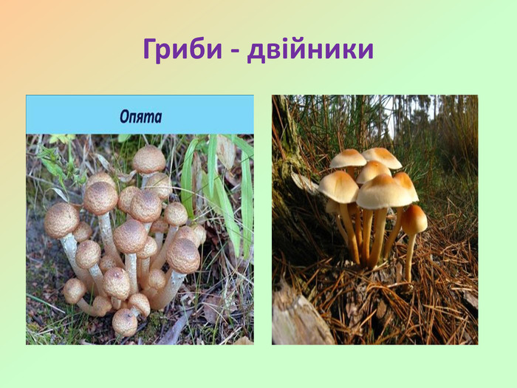
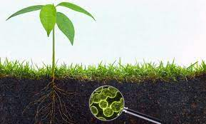
Значення грибів для природи
Для природи гриби та бактерії наче санітари – прибиральники довкілля. Використовуючи як їжу відмерлі рештки організмів і перетворюючи їх на перегній, вони сприяють ґрунтоутворенню.
Підручник.
Сторінка
117

Slide 7
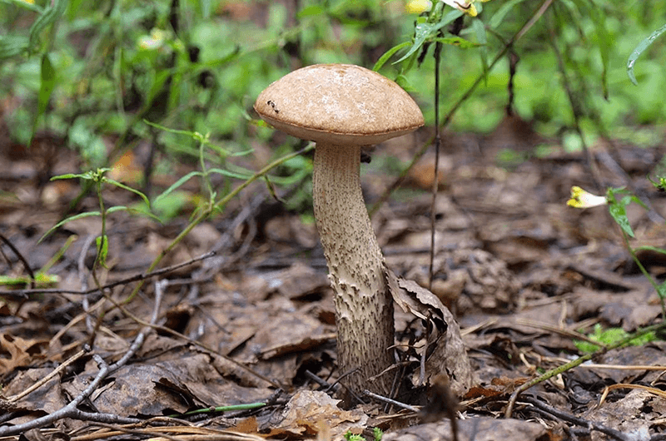
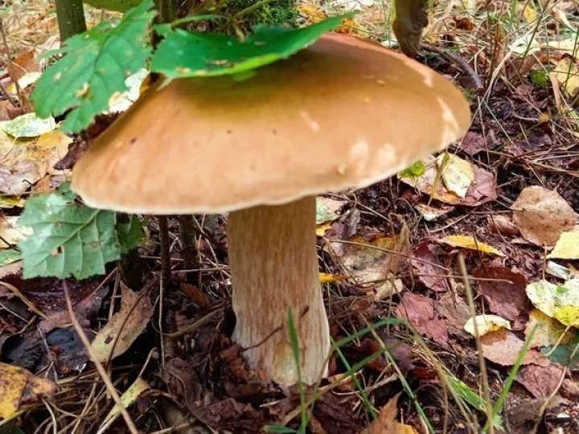
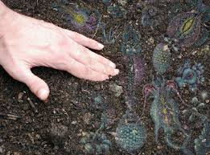
Значення грибів для природи
Щороку під час листопаду гриби й бактерії «перероблюють» опале листя, звільняючи місце навесні для нових рослин.
Водночас у ґрунті поповнюється запас поживних мінеральних солей. Відтак підвищується родючість, зростає врожайність рослин та очищується довкілля.
Підручник.
Сторінка
117

Slide 8
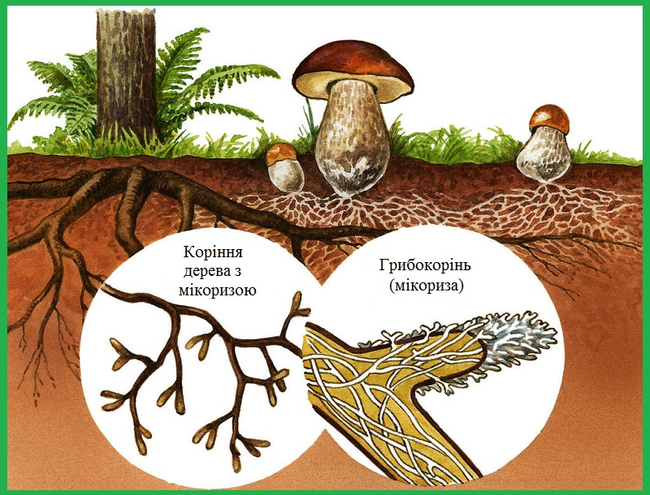
Цікавинка
Часом нитки грибниці зростаються з корінням дерев. Дерево і гриби разом живляться. Грибниця допомагає рослинам добувати з ґрунту воду і мінеральні солі. Дерева діляться з грибами поживними речовинами, які виробляють у листі. Тому гриби часто ростуть під деревами.

Slide 9
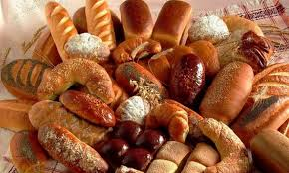
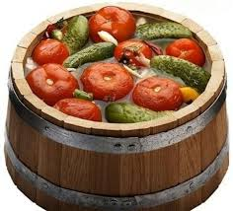
Значення грибів для людей
Без дріжджів — мікроскопічних грибів — хліба не спечеш.
Певні мікроби потрібні для засолювання огірків, помідорів та квашення капусти.
Підручник.
Сторінка
117

Slide 10
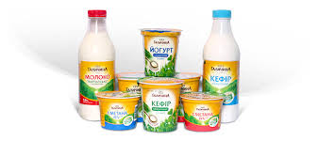
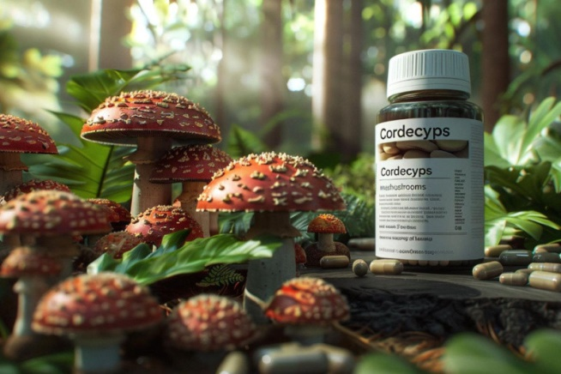
Значення грибів для людей
Без корисних грибів і бактерій молоко не перетвориться на кефір чи інші кисломолочні продукти, зупиниться виробництво вітамінів, антибіотиків — медичних препаратів, що рятують життя людей.
Підручник.
Сторінка
117

Slide 11
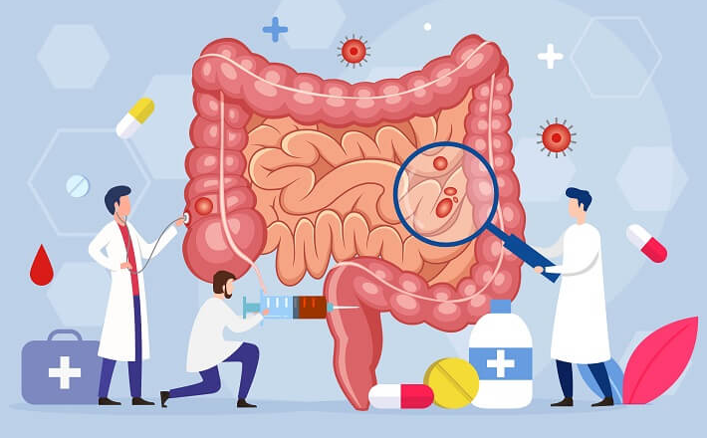
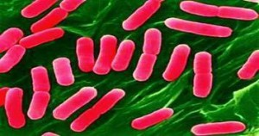
Значення бактерій для людей
Бактерії кишечника людини відіграють дуже велику роль у процесах її життєдіяльності. Зокрема, вони синтезують вітаміни групи В та К. Тому, якщо усунути ці бактерії з кишково-шлункового тракту, що відбувається, наприклад, при тривалому лікуванні антибіотиками, то організм стає більш сприйнятливим до патогенних бактерій і грибів.

Slide 12
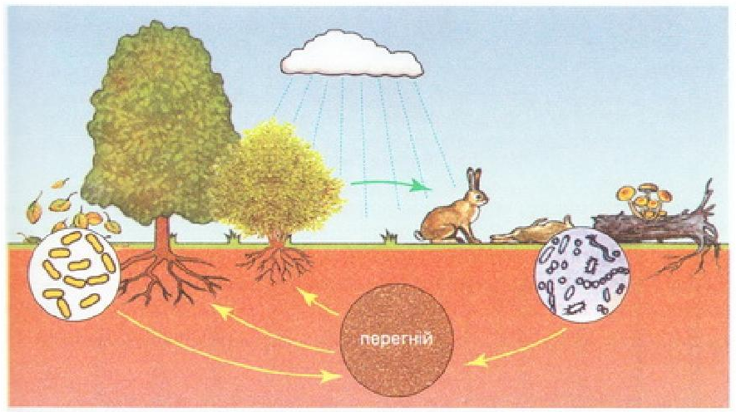
Значення бактерій для природи
Найважливіша функція бактерій в екосистемах – це участь у кругообігу речовин, який відбувається у природі безперервно й забезпечує життя на Землі.

Slide 13
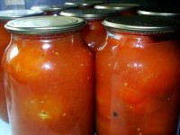
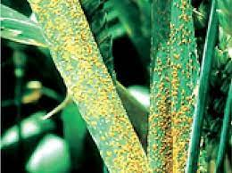
Коли бактерії і гриби шкодять?
Проте гриби і бактерії можуть не тільки приносити користь, а й завдавати шкоди. Вони розмножуються у харчових продуктах, спричиняючи їх псування. Щоб запобігти розмноженню бактерій, продукти слід зберігати на холоді, можна пастеризувати, висушувати (в'ялити або коптити), солити чи маринувати.
Серед грибів виділяють чимало збудників небезпечних захворювань людей, рослин і тварин.

Slide 14
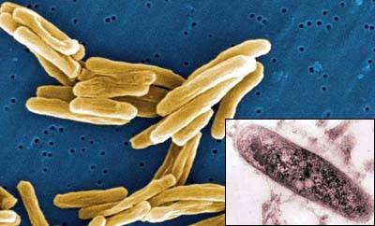
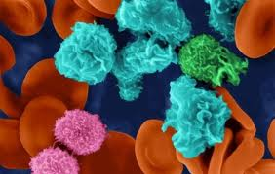
Коли бактерії шкодять?
Бактерії спричиняють такі тяжкі захворювання людини, як тубер­кульоз, сибірка, ангіна, харчові отруєння, чума, холера, дифтерія, ботулізм.

Slide 15




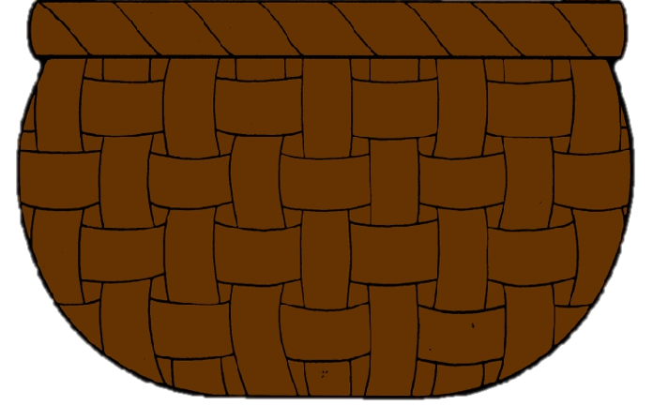
Кошик запитань
У чому полягає значення грибів і бактерій у житті природи й людини?
Коли в побуті гриби й бактерії приносять користь.
Якої шкоди вони завдають?
Підручник.
Сторінка
117

Slide 16
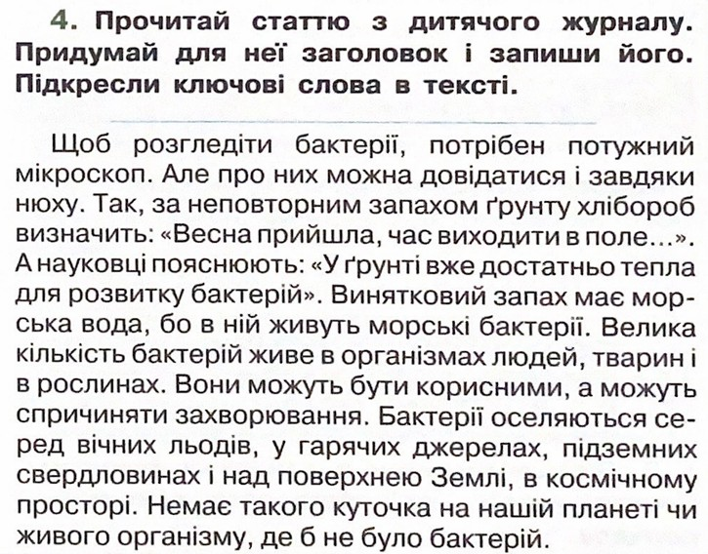
Робота в зошиті
Бактерії
Домашнє завдання
Стор. 117 читати, в зошиті завдання до ур 81.
Частина 2 Сторінка
33

Slide 17













Рефлексія «Загадкові листи»
Вибери лист, який ти хочеш відкрити
(щоби відкрити лист, натисніть на нього)
Сьогодні
на уроці
я навчився/
навчилася…
На уроці
я запам’ятав/
запам’ятала…
Найкраще
мені вдалося…
Урок
завершую з настроєм…
Найбільше
мені сподобалося…
Труднощі виникали…

